Slide 1
Workshop - Apache Spark MLlib
Sistemas Distribuídos
Grupo: Lucas Natali, Pedro Alves e Rodrigo Juliano

Slide 2
Descrição do Apache Spark MLlib

Slide 3
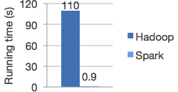
Descrição do Apache Spark MLlib
MLlib é uma biblioteca de aprendizado de máquina escalável.
100 vezes mais rápidos do que o MapReduce
Regressão Logística em Hadoop e Spark
Notes:
Descrever para o que serve e o que não serve, como Em torno de 5min

Slide 4
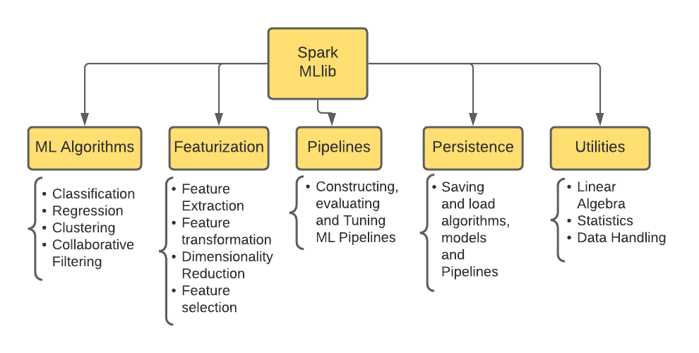
Escopo de uso do Apache Spark MLlib
Notes:
Em torno de 5min

Slide 5
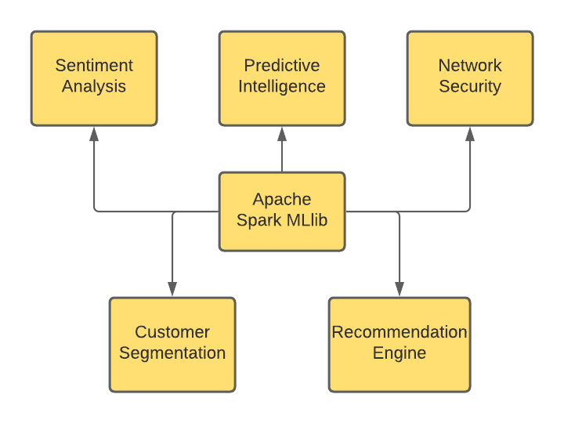
Aplicações

Slide 6
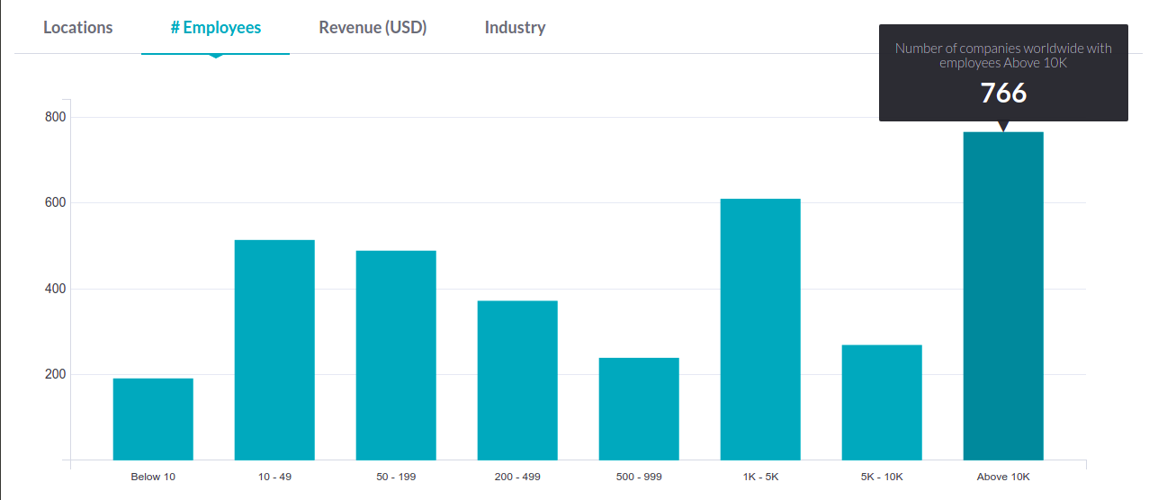
Utilização do Apache Spark MLlib no mercado
Figura 1 - Número de funcionários de empresas que usam MLlib. Fonte: HG Insights
Notes:
Em torno de 5min

Slide 7
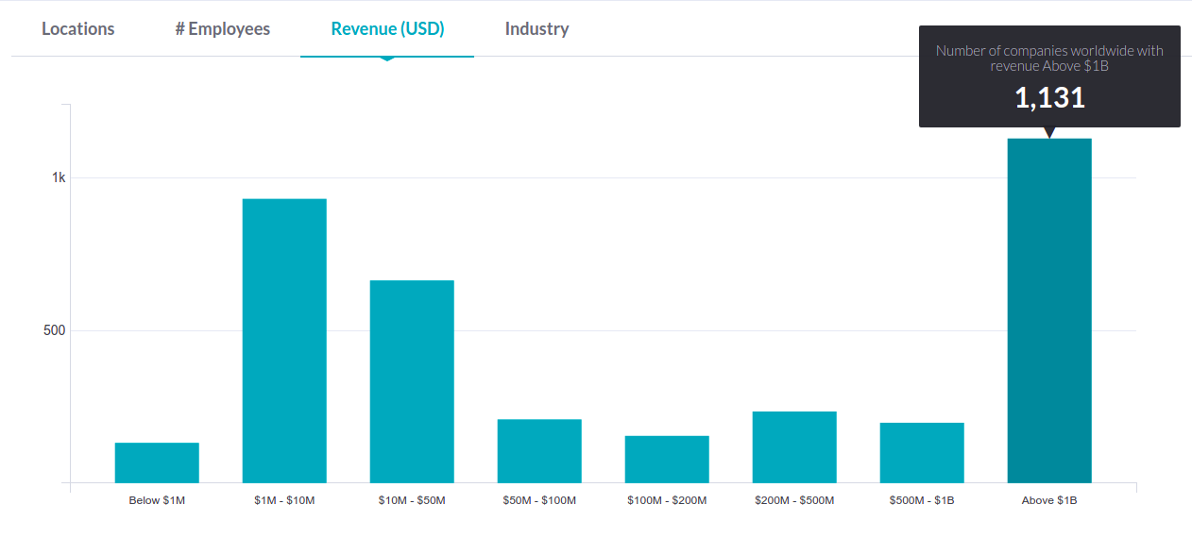
Utilização do Apache Spark MLlib no mercado
Figura 2- Receita de empresas que usam MLlib. Fonte: HG Insights
Notes:
Em torno de 5min

Slide 8
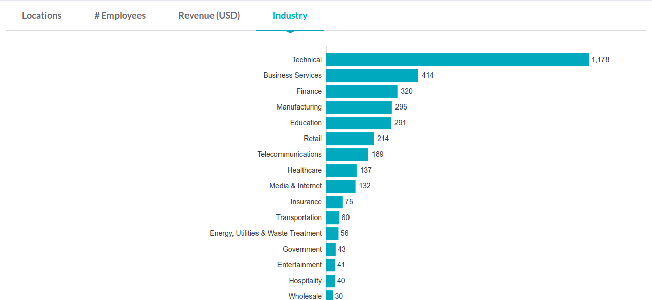
Utilização do Apache Spark MLlib no mercado
Figura 3 - Principais setores da indústria que usam MLlib. Fonte: HG Insights
Notes:
Em torno de 5min

Slide 9





Empresas e suas aplicações com MLlib.
Análise de Big Data para criação de perfil de assinante e personalização no domínio das telecomunicações.
Usa de algoritmos de ML do Spark para descobrir no que os usuários estão interessados e também para categorizar as notícias.
Usa o Spark MLlib para gestão de despesas corporativas e viagens
Usa o Spark MLlib Support Vector Machines para prever quais arquivos de mídia não serão usados
Usa Spark em seu pipeline de análise de dados para detecção de anomalias. O pipeline de aprendizado de máquina da empresa usa conjuntos de árvore de decisão Spark e cluster de k-means

Slide 10
Até que tamanho um cluster pode escalar com spark?
Segundo a Apache Spark, o maior cluster que conhecem possui 8000 nós.
Suporta de forma eficiente tamanhos de dados na ordem de petabytes.
Ele foi usado para classificar 100 TB de dados 3 vezes mais rápido do que Hadoop MapReduce em 1/10 das máquinas, ganhando o Benchmark Daytona GraySort 2014

Slide 11
Apache Spark MLlib vs Apache Mahout
O Apache Mahout possui seu foco voltado para ML e uma diversidade grande de algoritmos, enquanto o MLlib possui uma quantidade menor.
Mllib é mais novo e ainda não chegou no seu total amadurecimento, enquanto o Mahout é mais antigo.
O Mahout é restrito por acessos ao disco, é lento e não lida muito bem com trabalhos iterativos.

Slide 12
Para que o Apache Spark MLlib não é indicado?
Spark não foi concebido para ser um ambiente multiusuário, já que o usuário precisa ter conhecimento sobre o uso e disponibilidade de memória. Portanto, adicionar mais usuários se torna um complicador no que tange a controlar o uso de memória para executar projetos simultaneamente.

Slide 13
Funcionamento do Apache Spark MLlib
Notes:
Descrever como é a arquitetura do projeto, seus componentes, hierarquia dos componentes, camadas existentes e serviços prestados em cada camada - Em torno de 5min

Slide 14
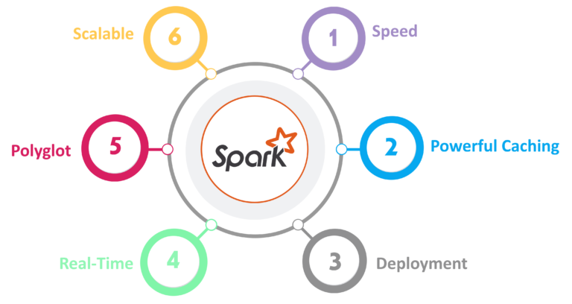
Recursos do Apache Spark

Slide 15
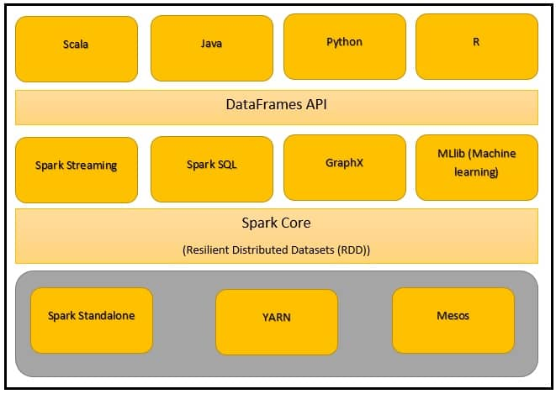
Arquitetura do Spark

Slide 16
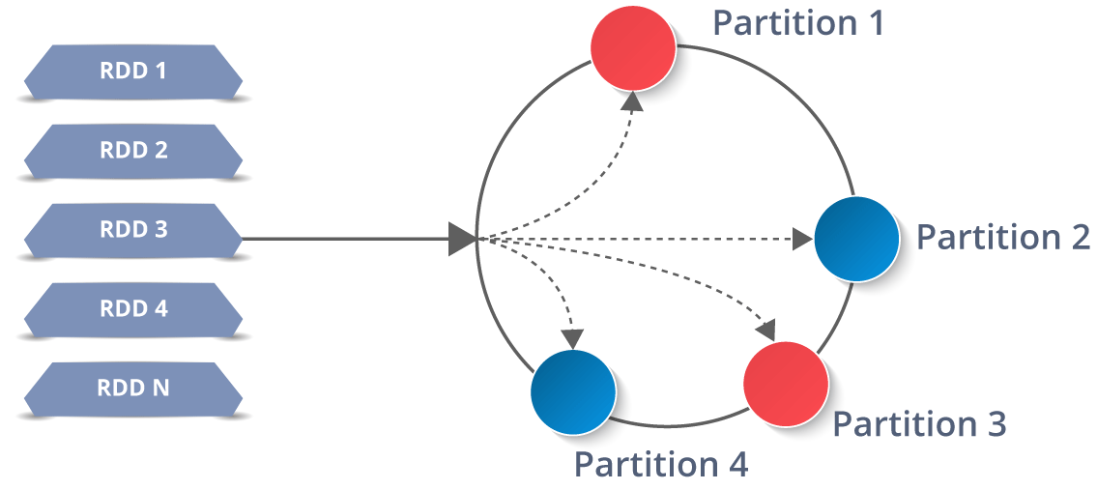
Spark Core - RDD
Resilient: Tolerante a falhas e capaz de reconstruir dados em caso de falha.
Distributed: os dados são distribuídos entre os vários nós em um cluster
Dataset:coleta de dados particionados com valores

Slide 17

Como o Apache Spark MLlib roda em um cluster?
Componentes:
Notes:
Descrever como é a arquitetura do projeto, seus componentes, hierarquia dos componentes, camadas existentes e serviços prestados em cada camada - Em torno de 5min

Slide 18
Instalação do Apache Spark MLlib

Slide 19
Instalação em um cluster
A Google Cloud Platform fornece um serviço facilitador: Dataproc
O dataproc oferece suporte para o Apache Spark
Toda configuração é feita através de interface gráfica
Componentes adicionais como: Docker, Jupyter, Anaconda, Presto, etc.
Depois de configurar precisaremos apenas subir o job para o cluster.
O cluster que construímos são com máquinas: n1-standard-2
2 vCPUs, 7,5 GB de memória
Como componentes adicionais colocamos o docker e o jupyter notebook.
Notes:
Em torno de 5min

Slide 20
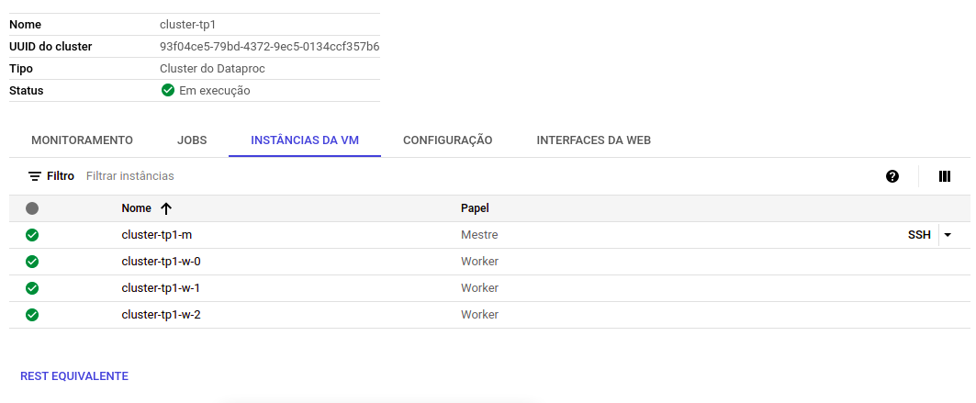
Instalação em um cluster
Notes:
Em torno de 5min

Slide 21
Aplicação: Uma regressão para prever o peso de nascimento

Slide 22

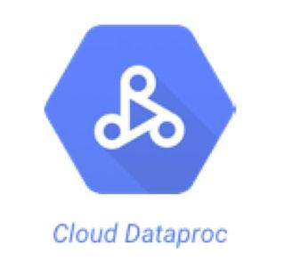

Ecossistema da aplicação

Slide 23
Regressão para prever o peso de nascimento
A primeira medida é criar um subconjunto de dados do BigQuery natality.
Natalitiy consiste em uma tabela do conjunto de dados bigquery-public-data:samples. Essa tabela descreve todos os nascimentos no EUA de 1969 a 2008
Esse conjunto de dados tem 5.5 GB
A partir dos dados selecionados é aplicada uma regressão linear
Notes:
Em torno de 5min

Slide 24
Descrição da regressão
Usar a regressão linear para criar um modelo de peso de nascimento como uma função de cinco fatores:
semanas de gestação
idade da mãe
idade do pai
ganho de peso da mãe durante a gestação
escala de Apgar

Slide 25
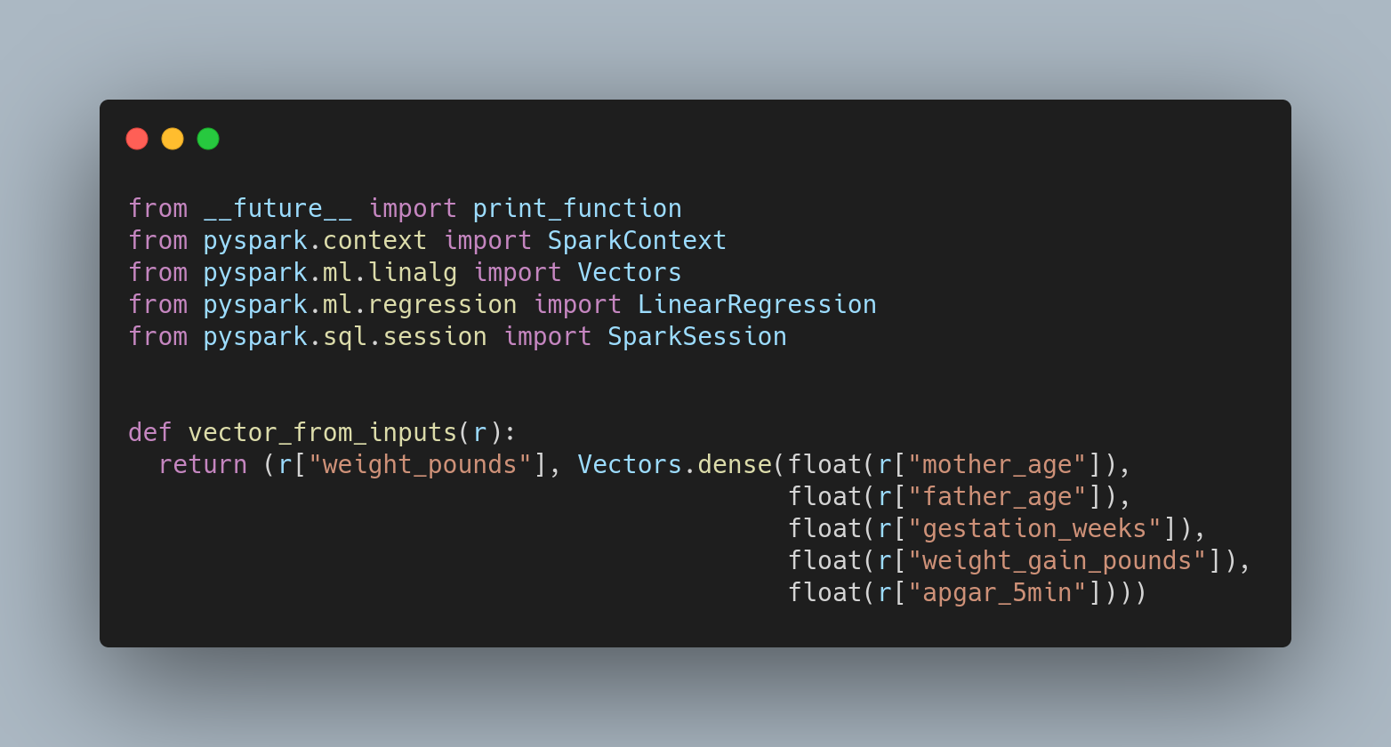
Algoritmo

Slide 26
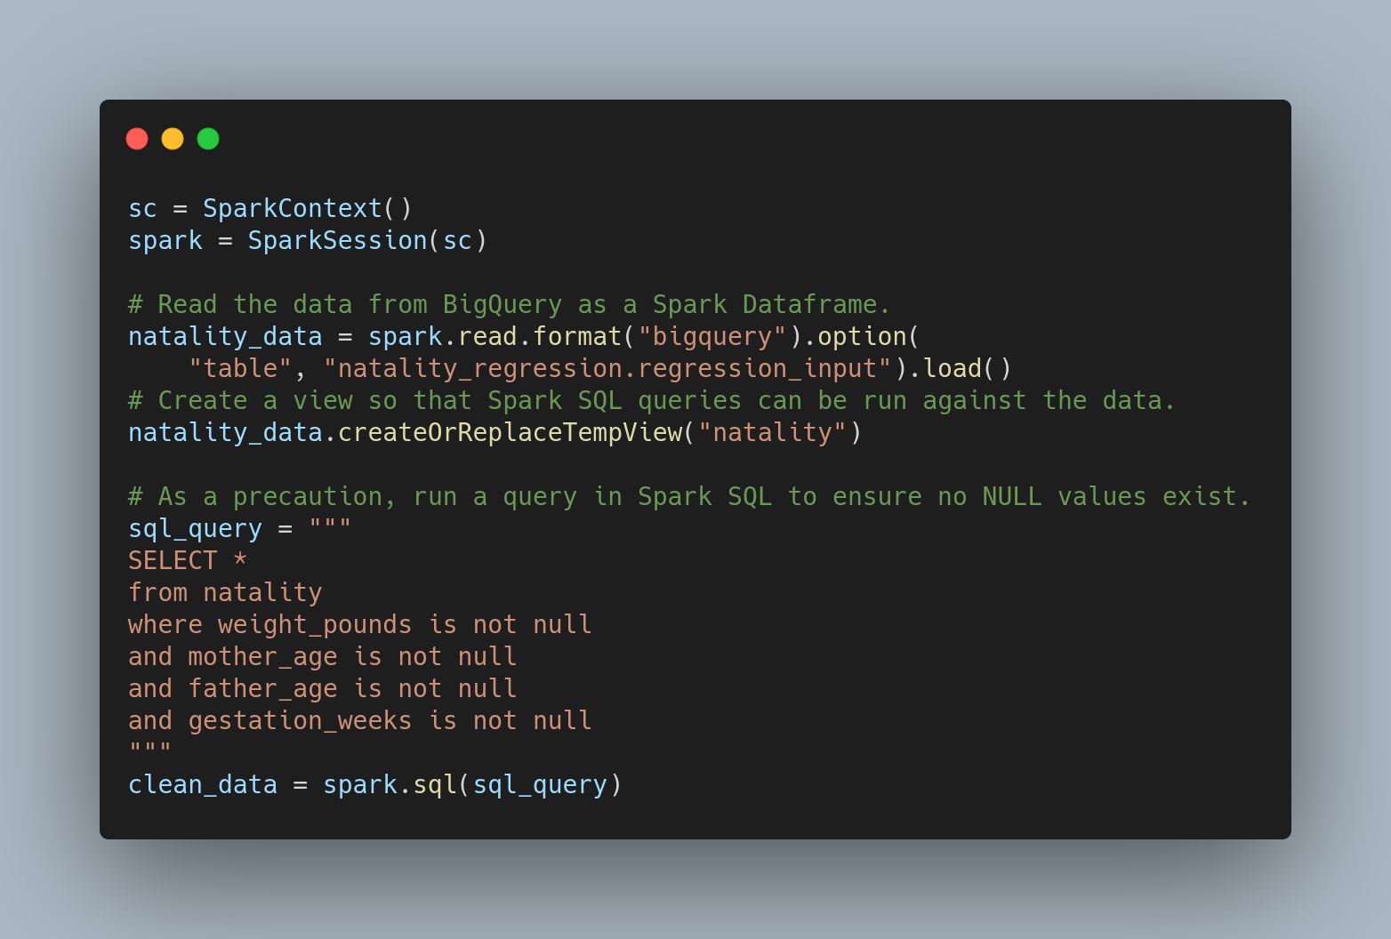
Algoritmo

Slide 27
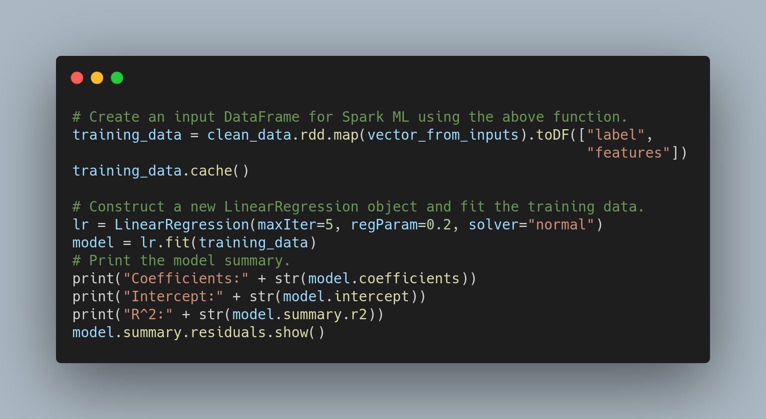
Algoritmo

Slide 28
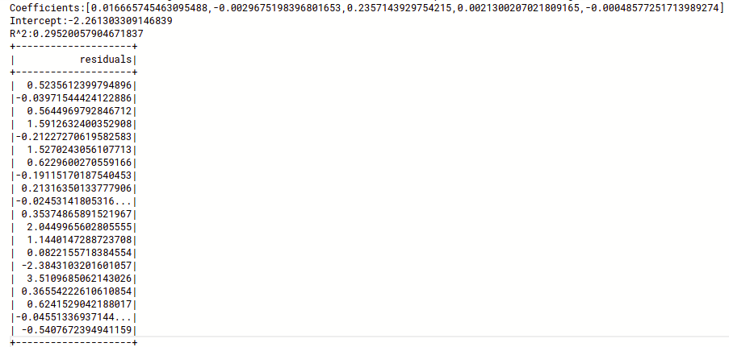
Cluster 100% - 1 Job

Slide 29
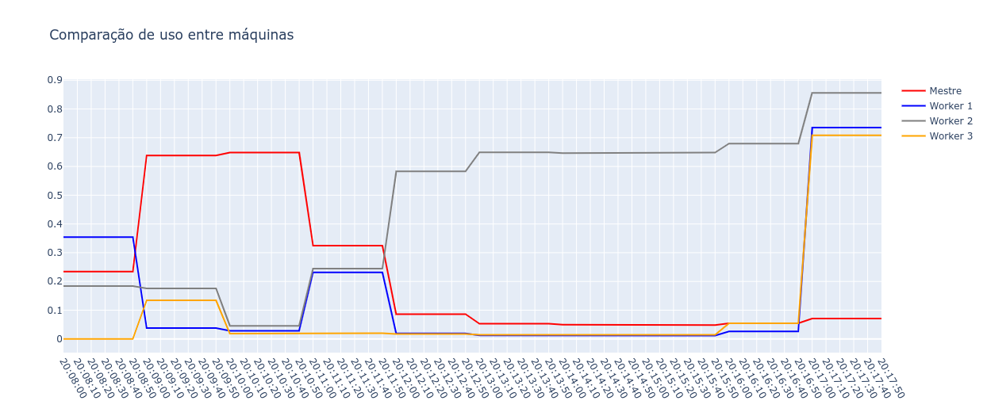
Cluster 100% - 1 Job

Slide 30
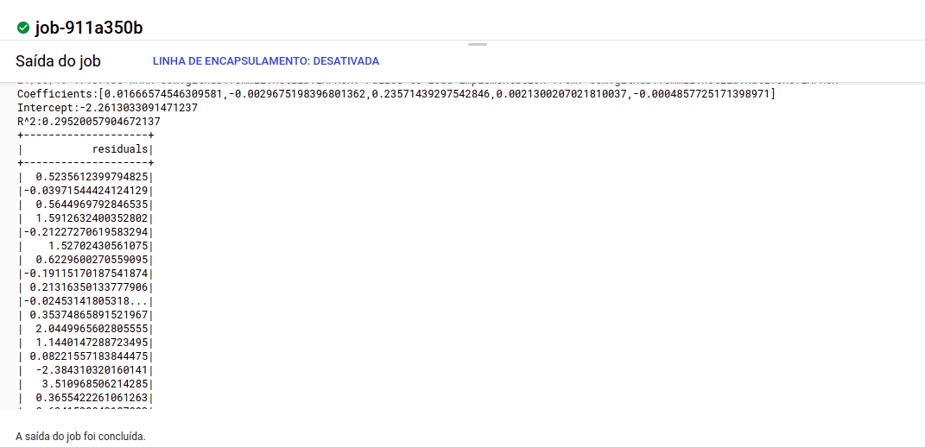
Cluster derrubando 1 worker - 1 Job

Slide 31
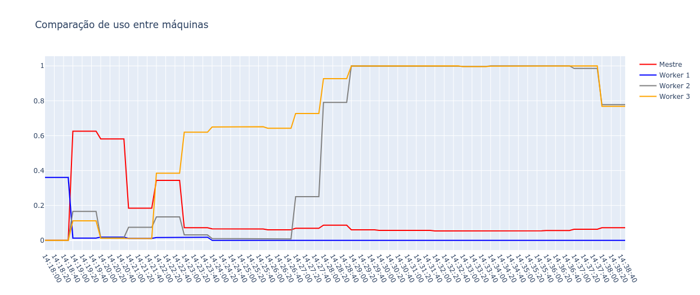
Cluster derrubando 1 worker - 1 Job

Slide 32
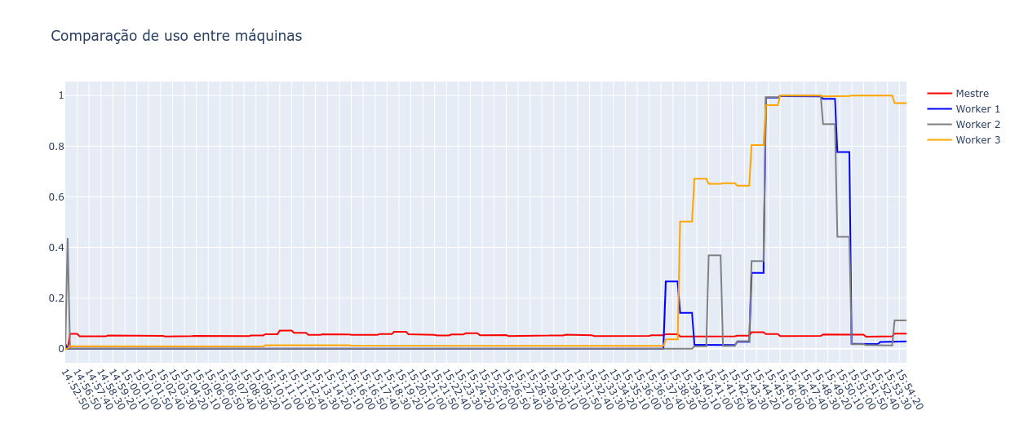
Cluster derrubando 2 workers - 1 Job

Slide 33
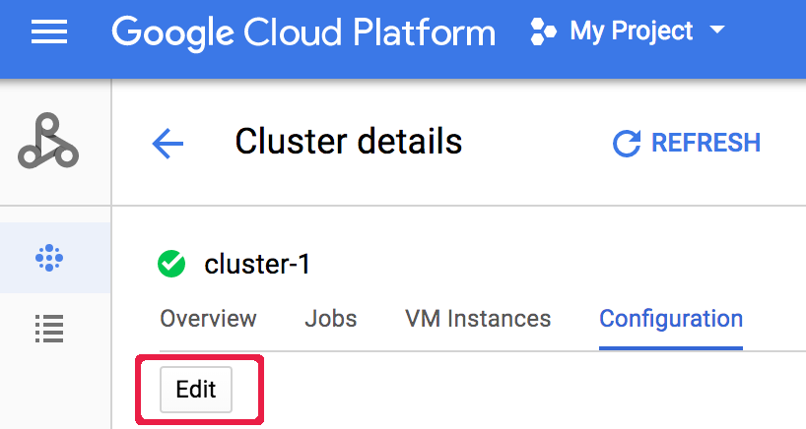
Escalonamento de Cluster
Após a criação de um cluster do Dataproc, é possível escalonar um cluster aumentando ou diminuindo o número de nós de trabalho, mesmo quando os jobs estão em execução. Para realização desse procedimento é necessário seguir alguns passos no console do Google Cloud. São eles:
Abra a página Detalhes do cluster na página de Clusters do Console do Cloud e clique no botão Editar na guia Configuração .

Slide 34
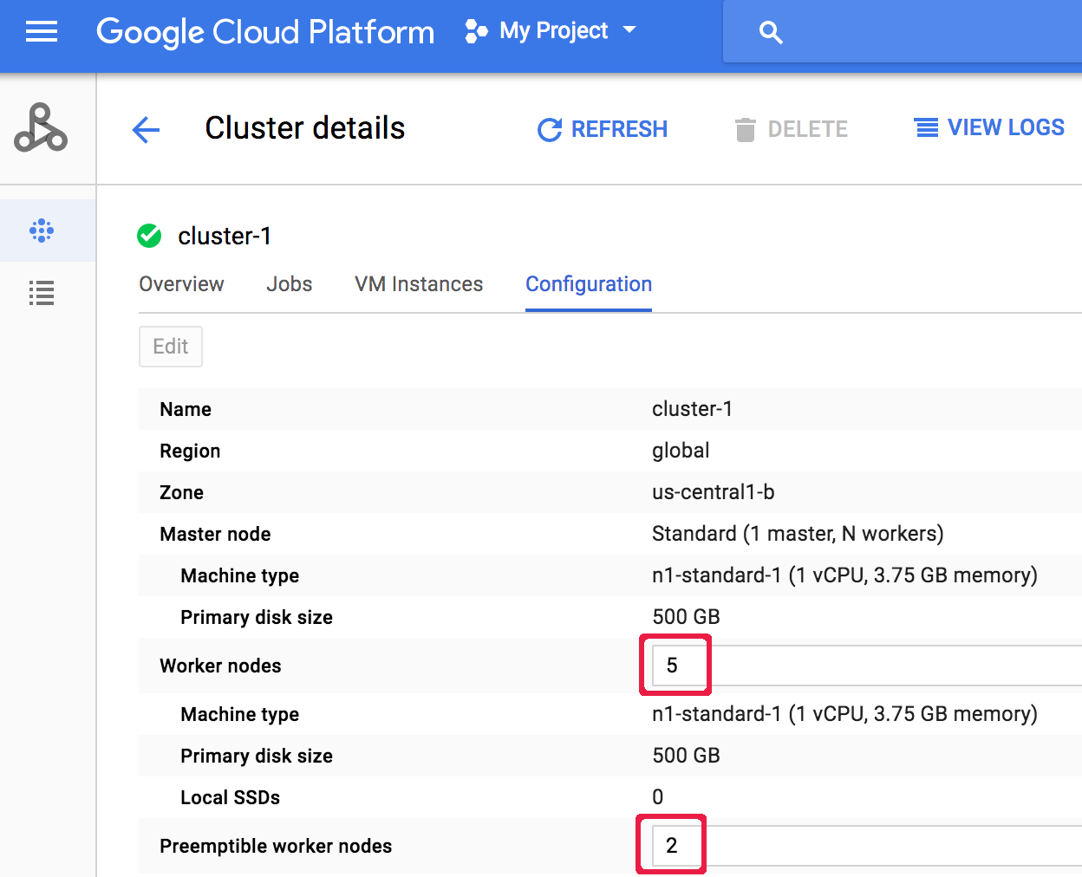
Escalonamento de Cluster
Informe um novo valor para o número de nós de trabalho e/ou nós de trabalho preemptivos (atualizados para "5" e "2", respectivamente, na captura de tela a seguir).
Clique em Salvar para atualizar o cluster.

Slide 35
Escalonamento Automático de Cluster
Ao contrário do escalonamento iniciado pelo usuário, o automático não requer monitoramento da utilização do cluster e e intervenção manual. Para fazer isso, a API AutoscallingPolicies do Dataproc fornece um mecanismo para automatizar o gerenciamento de recursos de cluster e escalonamento automático.
Quando usar o escalonamento automático:
Em clusters que armazenam dados em serviços externos, como o Cloud Storage ou o BigQuery.
em clusters que processam muitos jobs.

Slide 36
Referências
https://spark.apache.org/docs/latest/ml-guide.html
https://spark.apache.org/docs/latest/cluster-overview.html
https://www.edureka.co/blog/spark-architecture/
https://spark.apache.org/docs/latest/running-on-kubernetes.html
https://cloud.google.com/dataproc/docs/tutorials/bigquery-sparkml
https://discovery.hgdata.com/product/apache-spark-mllib
https://www.analyticsvidhya.com/blog/2020/11/introduction-to-spark-mllib-for-big-data-and-machine-learning/
https://www.infoworld.com/article/3031690/why-you-should-use-spark-for-machine-learning.html
Notes:
Em torno de 5min

Slide 37
Referências
https://www.dezyre.com/article/spark-mllib-for-scalable-machine-learning-with-spark/339
https://www.qubole.com/blog/apache-spark-use-cases/
https://spark.apache.org/powered-by.html
https://spark.apache.org/faq.html
https://www.infoworld.com/article/3031690/why-you-should-use-spark-for-machine-learning.html
https://www.knowledgehut.com/blog/big-data/spark-use-cases-applications
What is the difference between Apache Mahout and Spark MLLib ? - Technical Mahout Interview - By Microsoft Award MVP - Learn in 30sec | wikitechy
https://www.linkedin.com/pulse/choosing-machine-learning-frameworks-apache-mahout-vs-debajani/
Notes:
Em torno de 5min

Slide 38
Referências
https://towardsdatascience.com/your-first-apache-spark-ml-model-d2bb82b599dd
https://www.kdnuggets.com/2019/08/learn-pyspark-installation-tutorial.html
https://cloud.google.com/dataproc/docs/concepts/configuring-clusters/scaling-clusters?hl=pt-BR
https://www.tutorialspoint.com/apache_spark/apache_spark_rdd.htm
Notes:
Em torno de 5min

